Slide 1

Cloudopslag configureren op mobiele apparaten
Voor wie met zijn tablet meer wil doen dan de krant lezen
Johan Jacobs – maart 2016

Slide 2
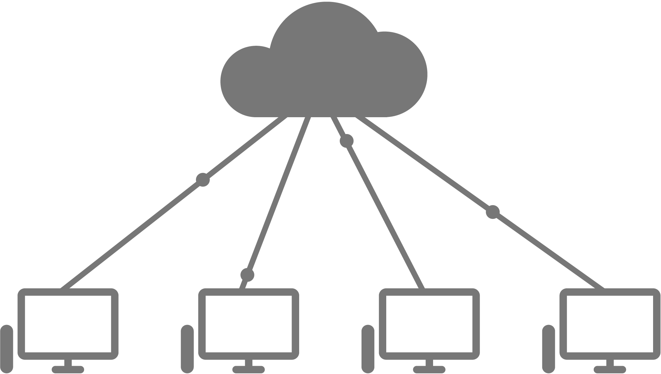
De wolk als metafoor
Cloudopslag kan je vergelijken met het huren van een harde schijf bij een externe aanbieder
Client-server-model voor je persoonlijke data
Locatie-onafhankelijk
Vanwaar die wolk dan? In netwerkdiagrammen wordt het internet meestal uitgebeeld als een wolk
  Omdat je niet precies weet waar welke server staat en welke routering er gevolgd wordt
  Sinds het ongeldig verklaren van het Safe Harbor-verdrag eind 2015 moeten je data wel binnen Europa blijven

Slide 3
Waarom cloudopslag?
Cloudopslag is in snel tempo een must geworden
  Mobiele apparaten hebben van huis uit slechts weinig opslagruimte (8 GB of 16 GB zijn het meest gangbaar)
Toegang tot alle gegevens of media op je cloud-account, ongeacht je geografische locatie
Alles wat je nodig hebt is een werkende dataconnectie
In Play en App Store vind je apps om de connectie te maken
Bijkomend voordeel: makkelijk bestanden delen met familie, vrienden, collega’s

Slide 4



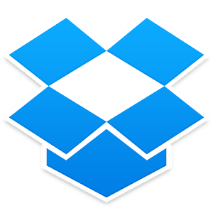
Populaire diensten
Google Drive
  Je hebt een Google-account nodig
iCloud
  Je hebt een Apple-account nodig
OneDrive
  Je hebt een Microsoft-account nodig
Dropbox
  Je hebt een Dropbox-account nodig
Andere: Box, Mega, Amazon,…

Slide 5
Apps voor elke dienst
Google Drive
15 GB gratis
App voor Android
App voor iOS
App voor Windows
iCloud
5 GB gratis
App voor iOS
App voor Windows
Geen app voor Android
(wel alternatieve apps van derden)
OneDrive
5 GB gratis
App voor Android
App voor iOS
App voor Windows
Dropbox
2 GB gratis
App voor Android
Apps voor iOS
App voor Windows

Slide 6



… Apps voor elke dienst
Box
10 GB gratis
App voor Android
App voor iOS
App voor Windows
Mega
50 GB gratis
App voor Android
App voor iOS
App voor Windows
Amazon Cloud
Geen gratis formule
App voor Android
App voor iOS
App voor Windows

Slide 7
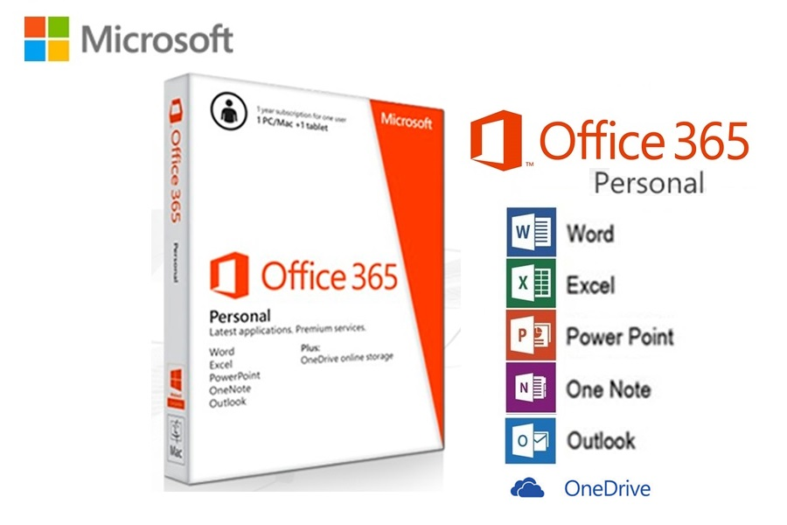
Een persoonlijke tip
Gebruikers van Office 365 krijgen bij hun licentie 1 TB cloudopslag
Zie: http://www.microsoft.com/nl-be/mobiel/office365-offer
Office als abonnement
  Nooit meer nieuwe Office kopen
  Altijd de nieuwste versie
  69,90 €/jaar (03/2016)
    5,9 €/maand dus

Slide 8
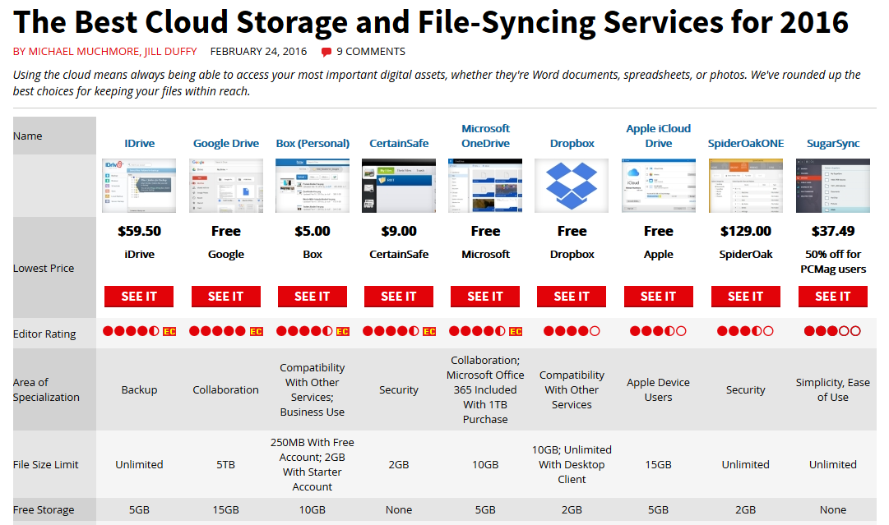

Slide 9
Actueel overzicht (02/2016)
Actueel overzicht (02/2016) uit PC Magazine:
  http://www.pcmag.com/article2/0,2817,2413556,00.asp
Tip:
Het ordenen van je opgeslagen bestanden in de cloud kan met meer gemak gebeuren vanaf je desktop computer (mappen maken en bestanden erin verplaatsen)
Wordt op je mobiele apparaten steeds gesynchroniseerd

Slide 10
Belangrijk begrip: Synchronisatie
Clouddiensten zijn ontworpen voor meerrichtingsverkeer
Synchronisatie komt van (sýn) 'samen' en χρόνος (chrónos) 'tijd'
  Iets gelijktijdig laten verlopen
Bestandssynchronisatie is het gelijk maken van een computerbestand dat op verschillende plaatsen los van elkaar is bewerkt
Agenda's zijn een typevoorbeeld van synchronisatie
  Zelfde agenda op al je toestellen als je een cloudagenda gebruikt

Slide 11
File Versioning
Een voorziening waarbij wijzigingen in bestanden bewaard worden, en dus ook beheerd kunnen worden
  Teruggaan naar een eerdere versie van het bestand (document, foto, enz.)
Wijzigingen worden meestal aangeduid met een revisienummer, revisieniveau of revisiedatum
Wordt nu reeds geïmplementeerd in diverse clouddiensten
  Soms enkel in betalende formules, maar wordt stilaan gemeengoed
  Nu al beschikbaar in Google Drive, OneDrive,...

Slide 12
Configureren van je cloudopslag
Zeer eenvoudig
Download de app uit de store voor jouw besturingssysteem
Log in met je account-gegevens
  Gebruikersnaam
  Wachtwoord
Klaar!

Slide 13
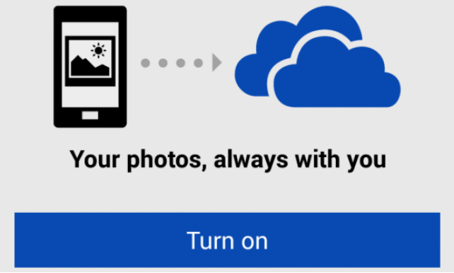
Nooit meer foto’s kwijtraken
Een aantal clouddiensten kan je instellen om je foto’s automatisch naar de cloud te uploaden
Wel opletten!
  Kan kostbaar zijn bij mobiel data-abonnement!
  Stel in om enkel te uploaden bij Wifi-verbinding
Je neemt een nieuwe foto:
  Hij belandt meteen in de cloudopslag

Slide 14
Alternatief voor afzonderlijke apps
Installeer een file manager
  Vergelijkbaar met Windows verkenner
In moderne file managers kunnen cloud-accounts gekoppeld worden
  Het voelt aan alsof je mappen in de cloud, mappen op je apparaat worden

Slide 15
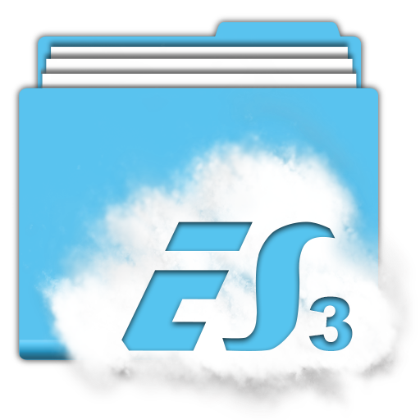

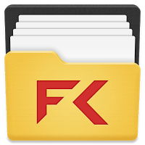
Enkele bekende file managers
ES File Explorer ASTRO File Manager File Commander
Voor iOS en Android, niet voor Windows

Slide 16
Case
Accounts toevoegen aan File Commander voor Android
Tik op het pictogram van File Commander
Op de volgende slides illustreren we het met screen shots

Slide 17
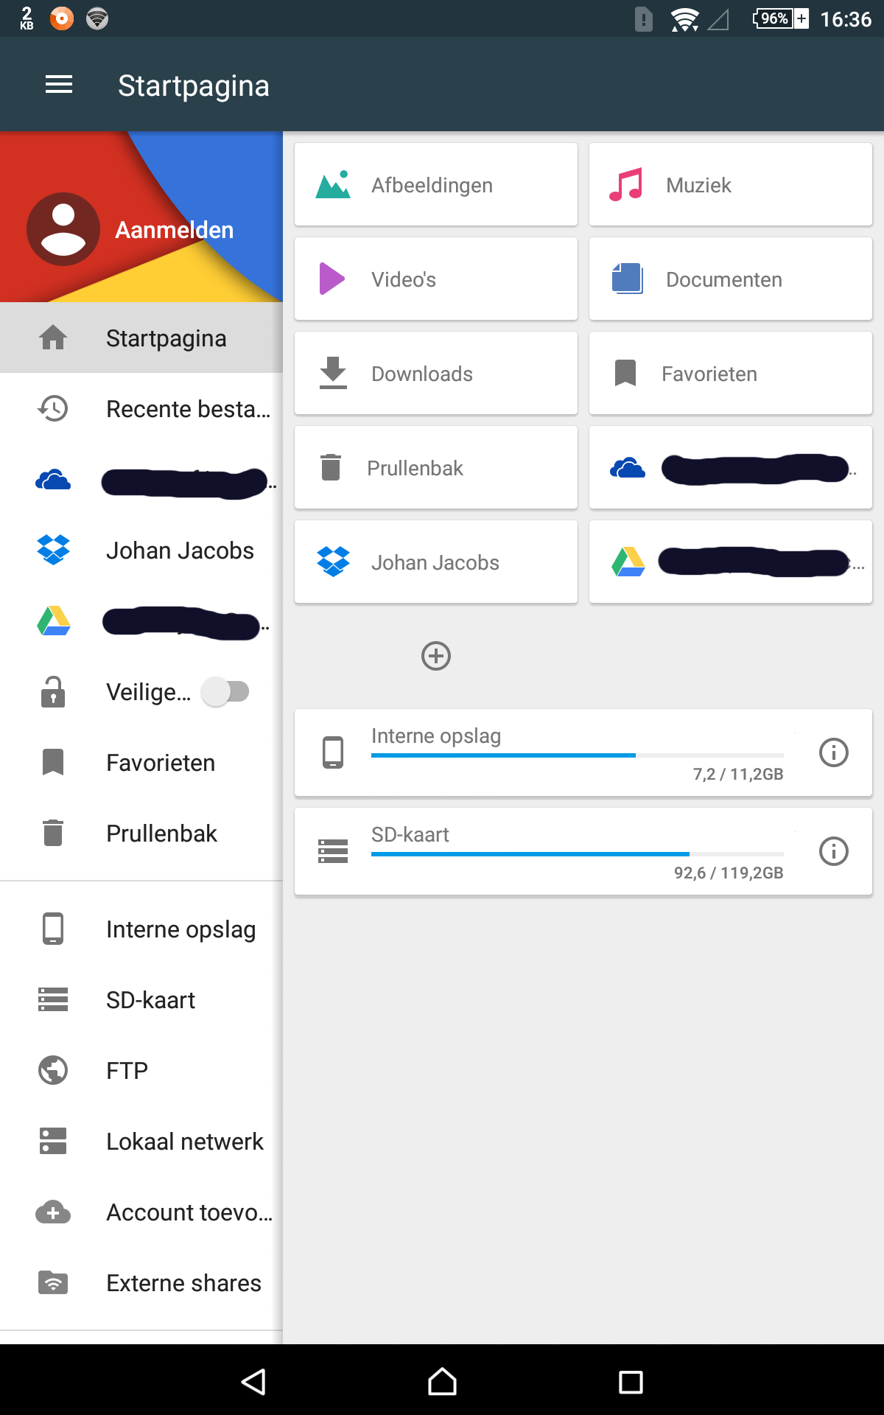
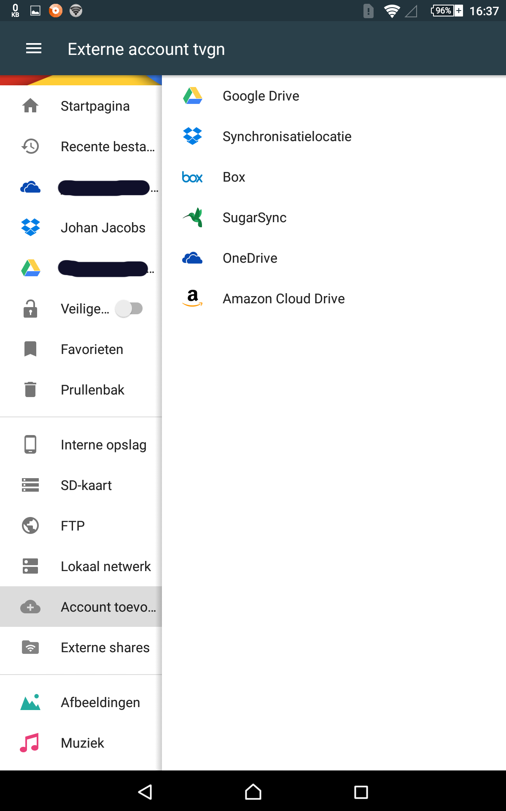
Tik op de dienst die je wil toevoegen
Tik op “Account toevoegen”

Slide 18
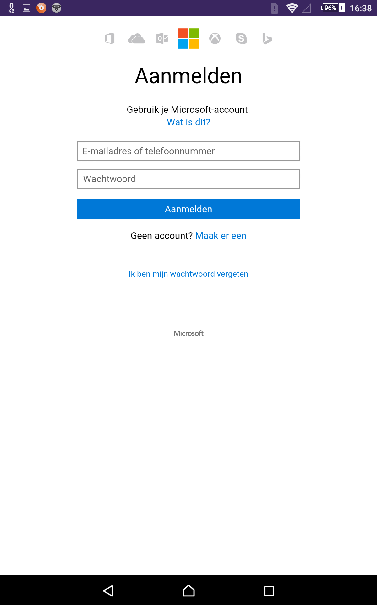
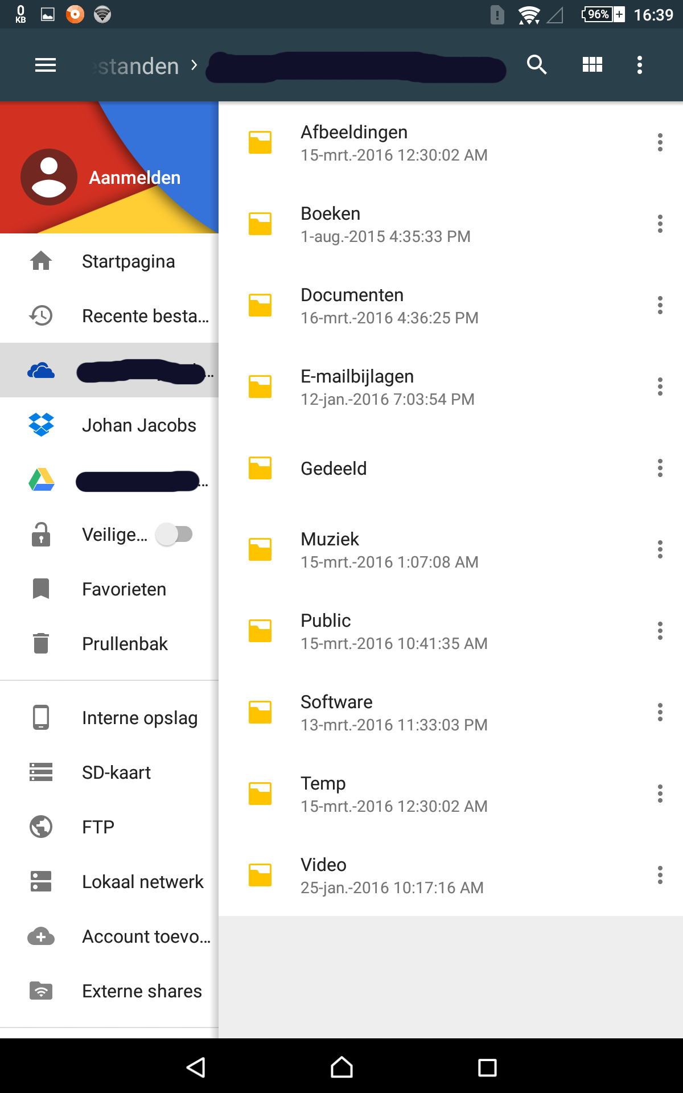
Vul je login-gegevens in.
In dit geval OneDrive
OneDrive zal je vragen of je File Commander wil autoriseren om OneDrive te gebruiken
Voilà, al je bestanden zijn beschikbaar

Slide 19
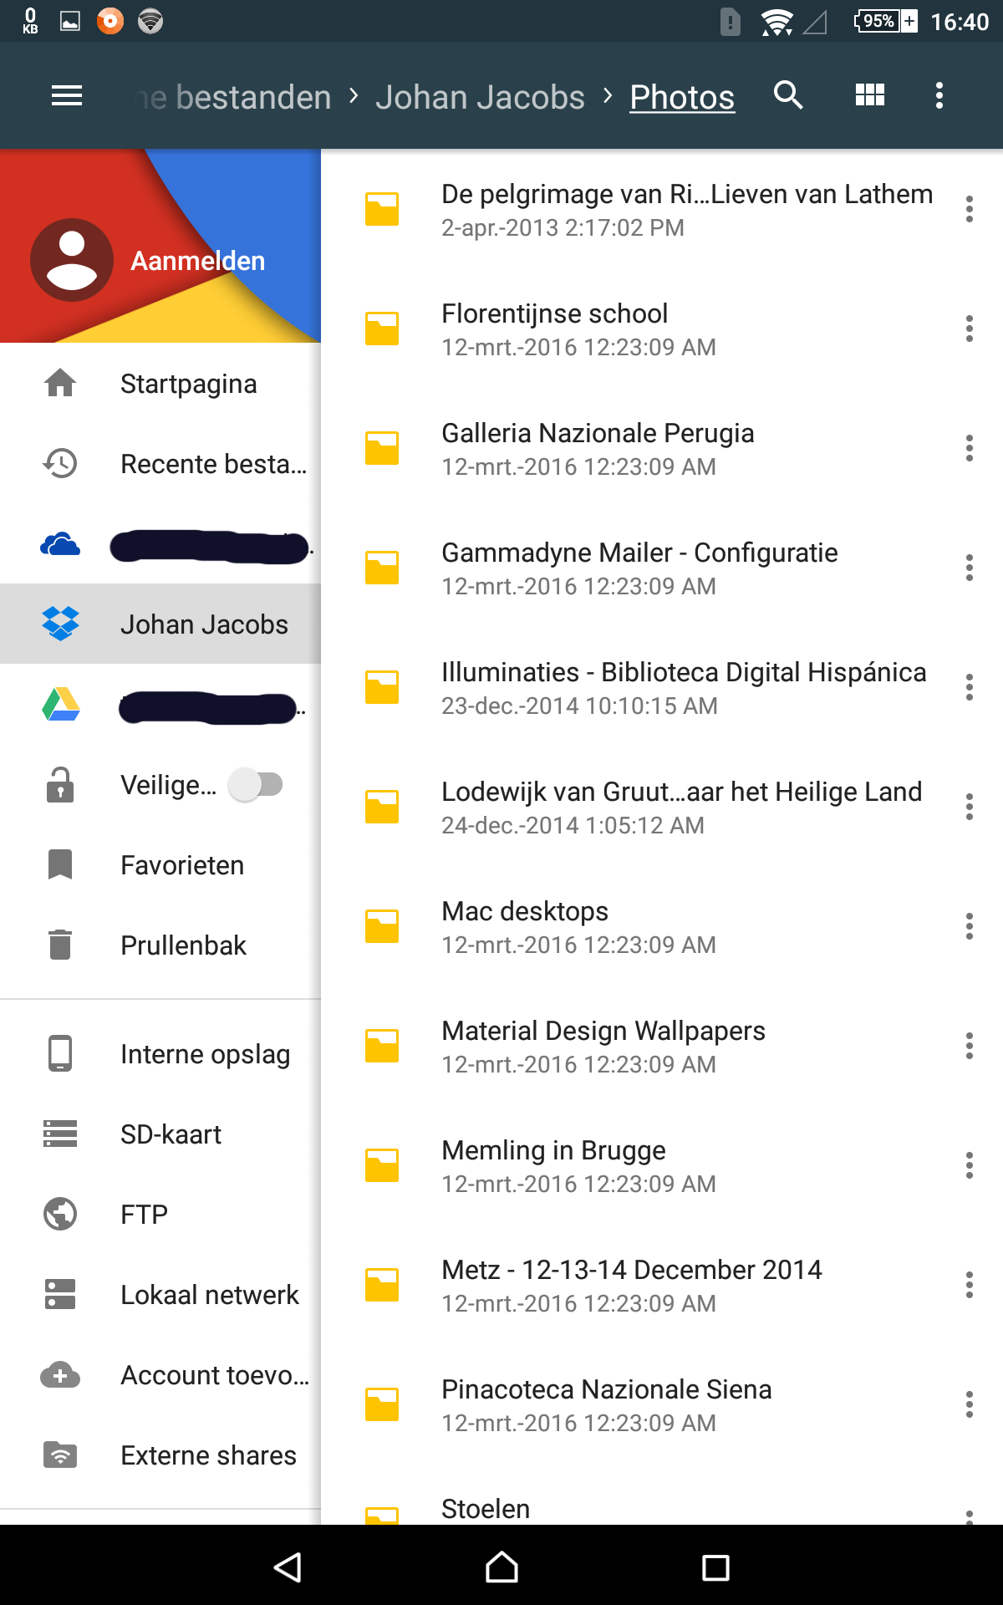
Mooi toch! ☺
Zo worden bijvoorbeeld je bestanden in Dropbox weergegeven

Slide 20
OAuth (Open Authorization)
Het integreren van cloudopslag in een file manager houdt niet in dat een derde partij (de producent van de file manager) jouw gebruikersnaam of wachtwoord kent
Functioneert eerder als doorgeefluik
OAuth is een open standaard voor autorisatie
Je geeft met OAuth een app toegang tot je bestanden, zonder je gebruikersnaam en wachtwoord uit handen te geven

Slide 21
Practicum
Bedankt voor uw interesse
Wij staan de rest van de avond ter beschikking van elkeen die we kunnen helpen zijn cloudopslag te configureren

